Slide 1
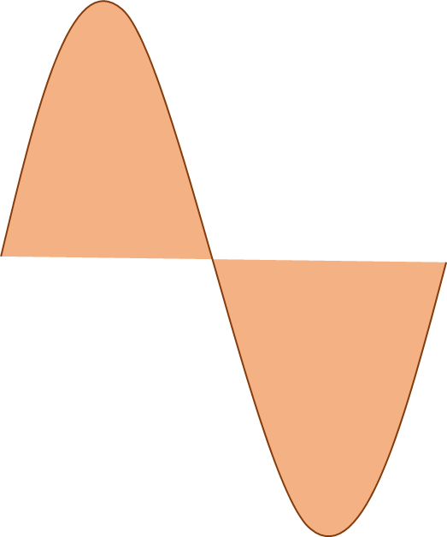






偏波方向
電界E
電磁波の伝搬方向
磁界H

Slide 2
Rx
パイプ
Tx

Slide 3
パイプ
Rx
Tx

Slide 4
Rx
パイプ
Tx

Slide 5
Rx
パイプ
Tx

Slide 6

ｘ
A
解が少ない場合
ｙ
＝
M
観測行列
N

Slide 7





start
取得したデータ s の入力
一様性指標(MBH) h の計算
評価関数
$g$= ${||h ||}_{p}^{p}$の計算
勾配 $∇g=\frac{∂g}{∂s}$ の計算
$∇g$が十分小さい
$∇g を用いて\text{s}を$更新
h を出力
end

Slide 8



Slide 9
SHH
SHV
SVH
SVV
g1/g0
g2/g0
g3/g0

Slide 10
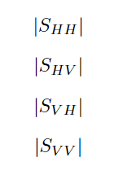
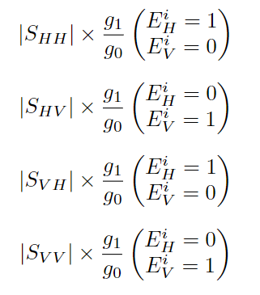
|SHH |
|SHV |
|SVH |
|SVV |

Slide 11
入射電界の向き
斜めの線状物体

Slide 12

直交成分
水平成分
散乱波

Slide 13
s’=

Slide 14
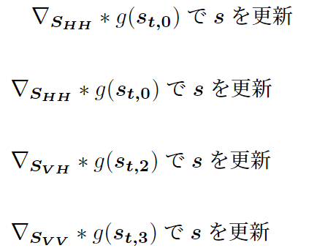








Slide 15
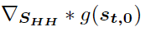
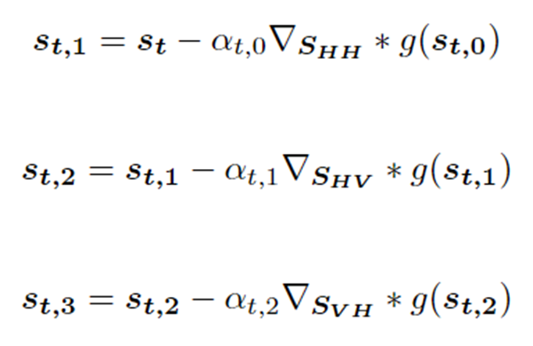


Slide 16


10cm
30cm

